Slide 1
HTTP
(Hypertext Transfer Protocol)

Slide 2
HTTP 개요
서버와 클라이언트 간 상호간의 통신을 위한 응용계층
비 연결성
신뢰성 있는 데이터 전송 프로토콜 (TCP / IP) 사용
80포트를 사용

Slide 3
비 연결성?

Slide 4
HTTP – 비 연결성
HTTP는 비 연결 지향으로 설계됨
다수의 연결을 유지하는 리소스 낭비를 방지
클라이언트가 서버에 정보를 요청하면 응답 코드와 내용을
전송 후 연결 종료
비 연결성을 보완하고 페이지 간의 지속성을 유지하기 위해
쿠키, 세션을 이용

Slide 5
인터넷의 아버지 – Tim Berners Lee

Slide 6

인터넷의 아버지 – Tim berners Lee
월드 와이드 웹의 창시자
WWW, URL, HTTP 등을 고안
http:// 에서 슬래쉬 2개는 없어도 정상접속 가능하다!

Slide 7
웹 클라이언트와 서버

Slide 8
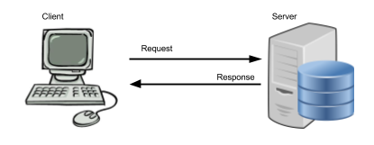
웹 클라이언트와 서버
HTTP 클라이언트와 HTTP 서버는 월드 와이드 웹의 기본요소
Request 와 Response 로 이루어짐

Slide 9
리소스와 미디어 타입

Slide 10
리소스와 미디어 타입
웹 서버는 웹 리소스를 관리 및 제공
어떤 종류의 컨텐츠 소스도 리소스가 될 수 있음
(ex. 텍스트, 이미지, 동영상 및 그 외 모든 종류의 파일들)
- MIME Type 데이터 포맷을 사용

Slide 11
MIME Type ?

Slide 12
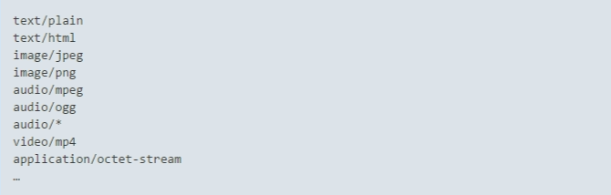
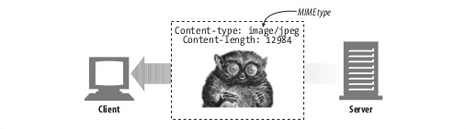
MIME Type
전자 우편을 위한 인터넷 표준 포맷
수백 가지의 MIME 타입이 존재

